Slide 1
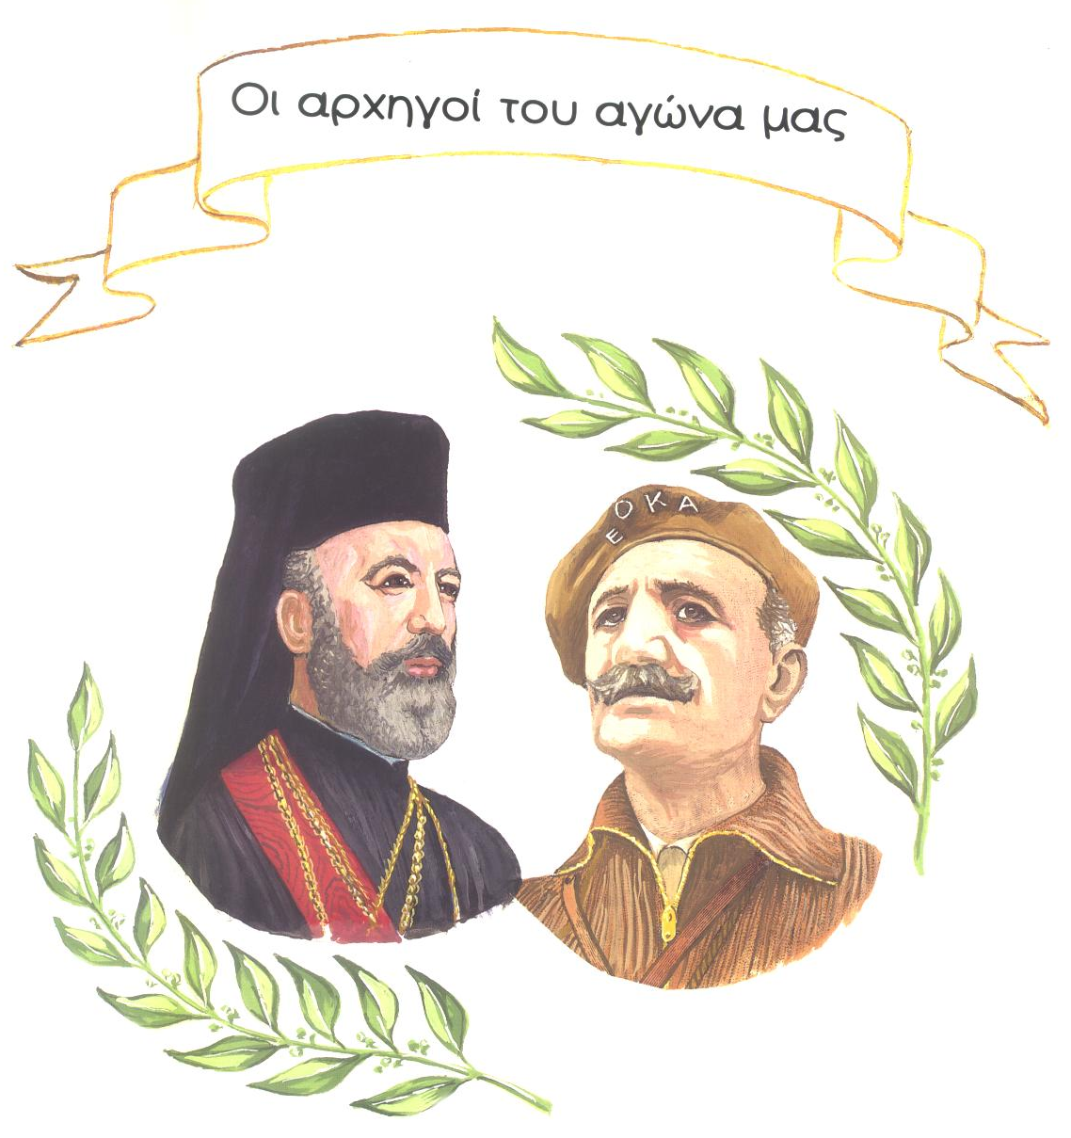
Εθνική Οργάνωση Κυπρίων Αγωνιστών
ΕΟΚΑ
1955 - 59

Slide 3
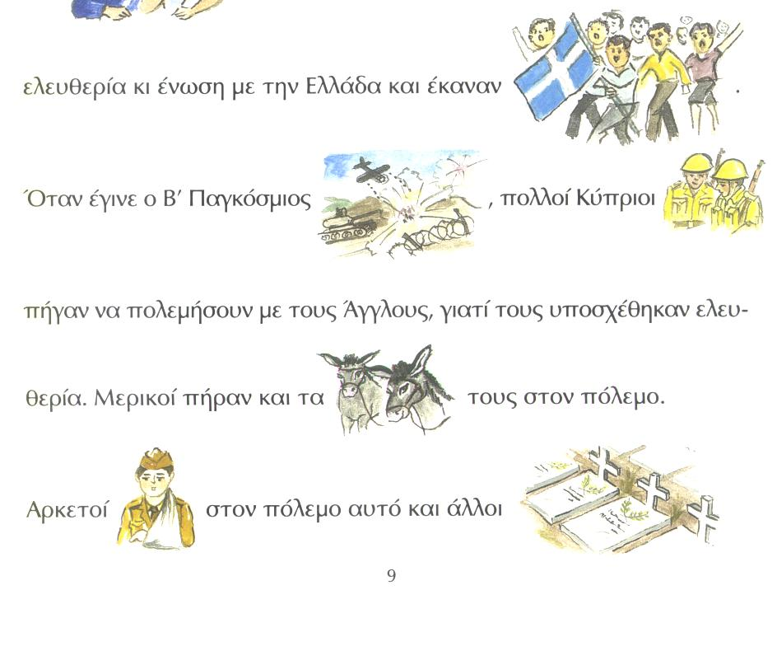

Slide 4
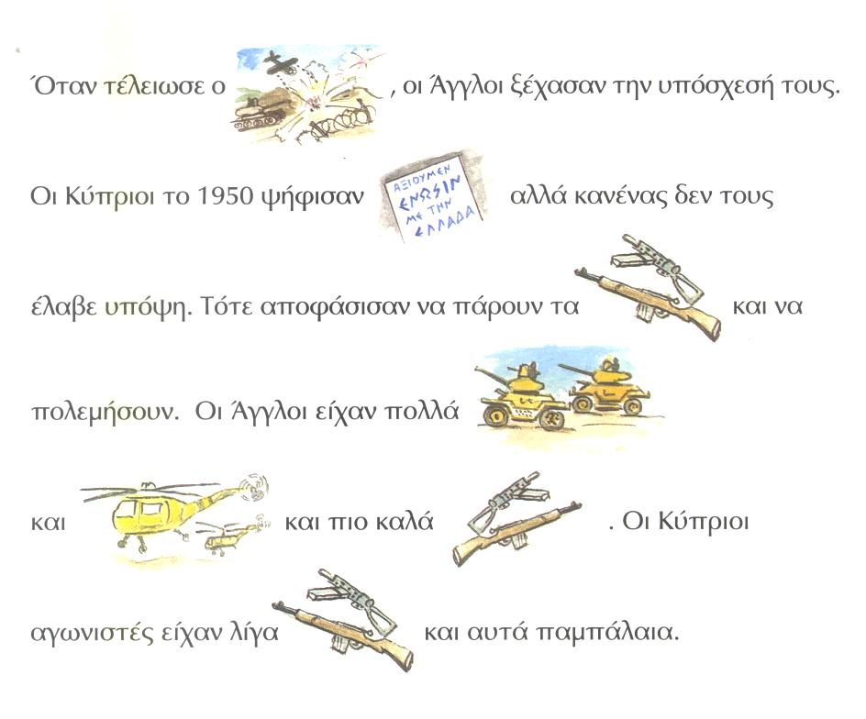

Slide 5
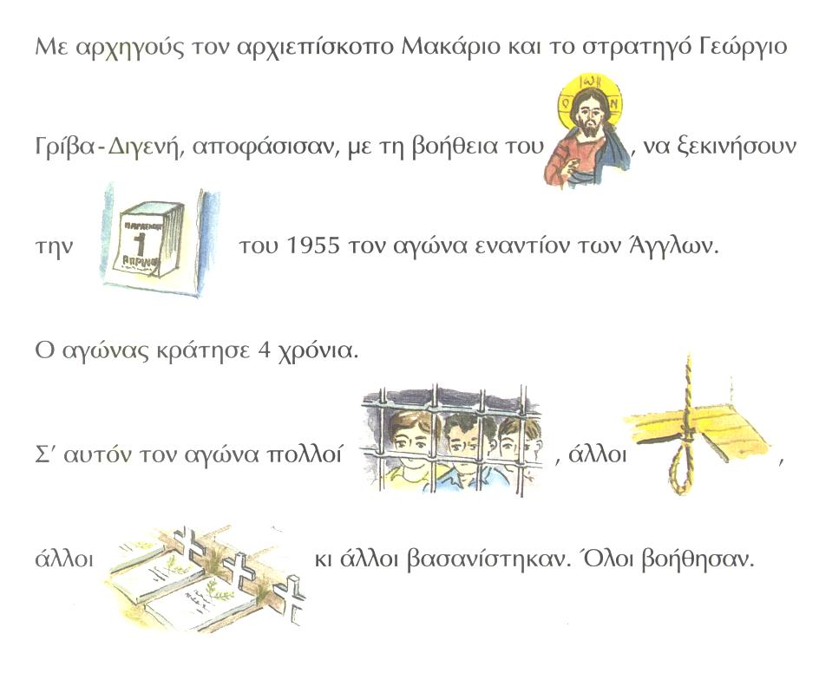

Slide 6
